Slide 1
Мой брат не такой как все

Slide 2
Эта социальная история предназначена для просмотра с детьми дошкольного и младшего школьного возраста.
В ней говорится о мальчике, у которого есть брат с особенностями (без конкретного диагноза) примерно того же возраста, а также есть мама и папа.
Несмотря на то, что история абстрактна, ребенку, даже другого пола, скорее всего, не составит труда перенести ее на себя. Но будет лучше, если простым и понятным языком для ребенка описать конкретные особенности брата или сестры, с которыми он сталкивается.
В индивидуальной истории важно подчеркнуть то, что оба ребенка любимы, способы решения трудностей, возможности как совместного времяпровождения с братом/сестрой, так и проведения личного качественного времени со взрослым.

Slide 3
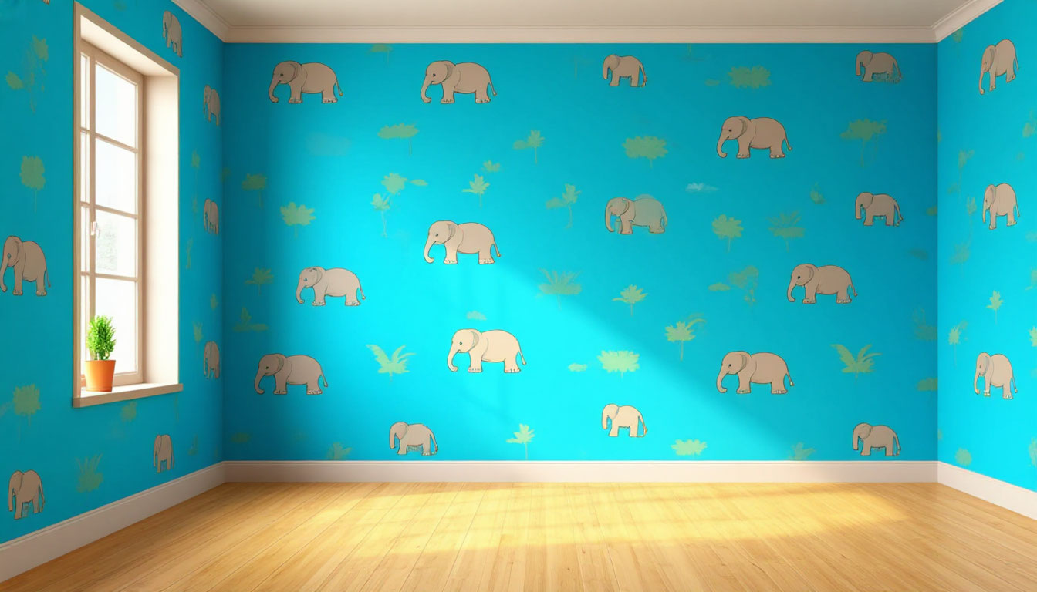


Мой брат не такой как все.

Slide 4
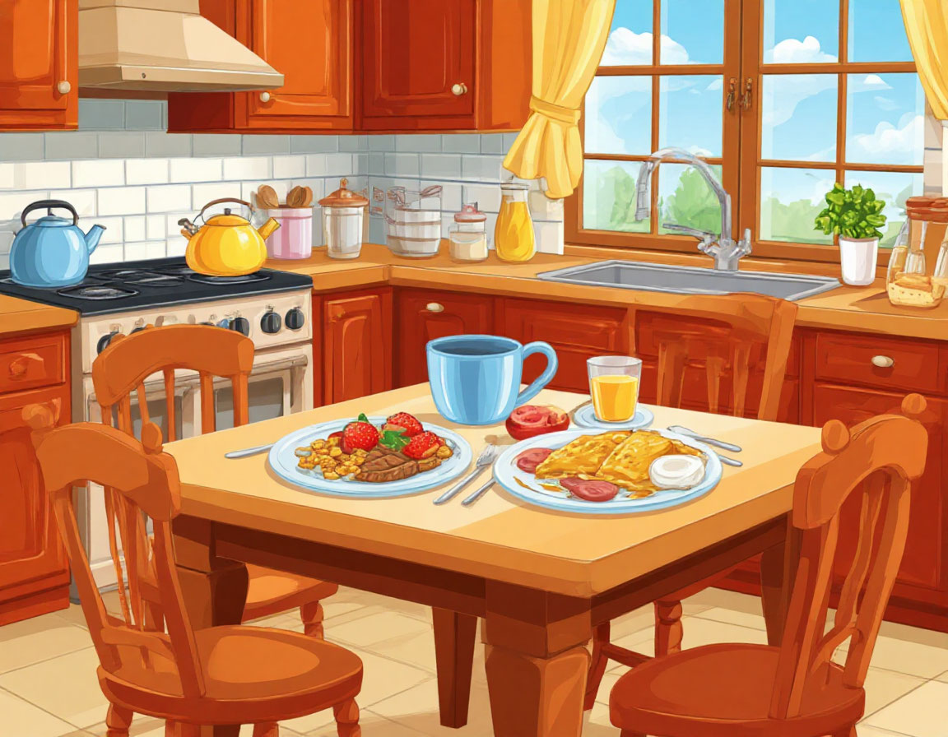
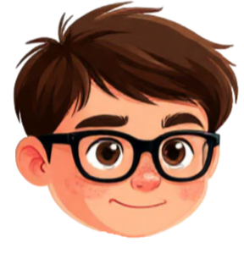




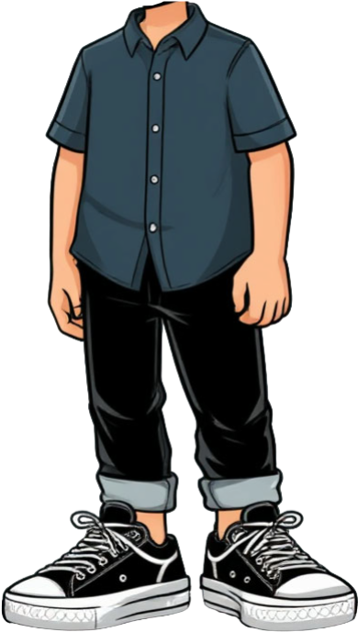




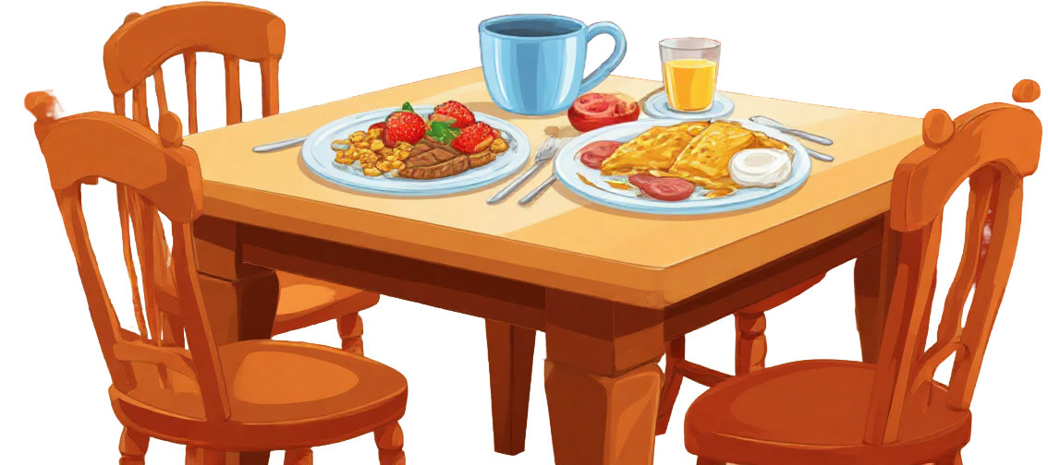


Он общается не так как другие. Родители и я - мы его понимаем.

Slide 5
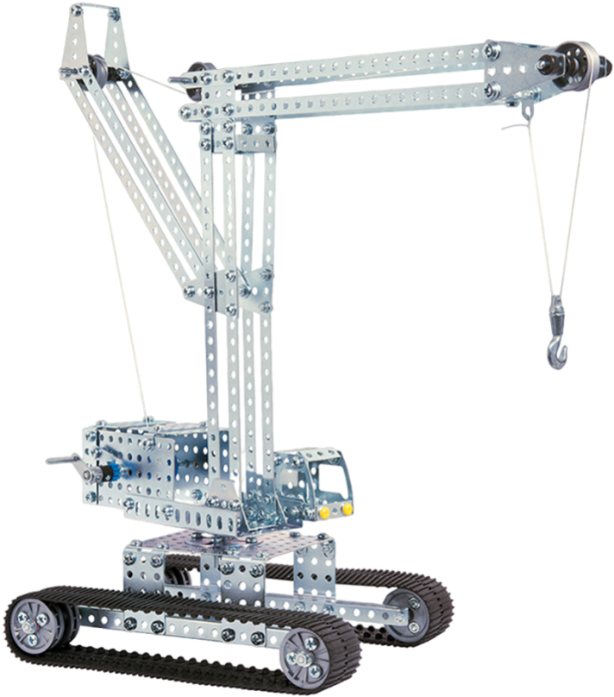




Он играет в другие игры.

Slide 6

Но мы можем играть вместе.

Slide 7


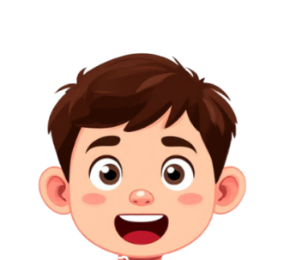
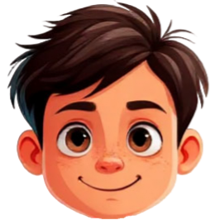



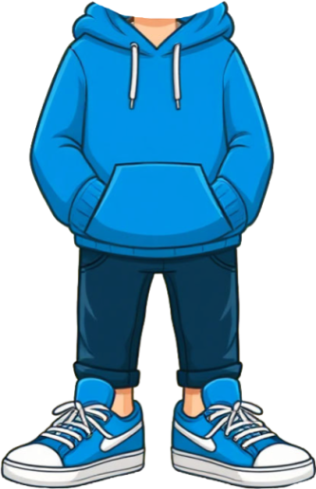
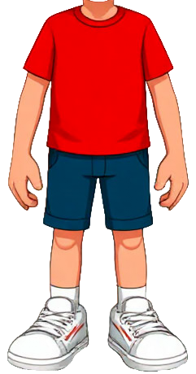
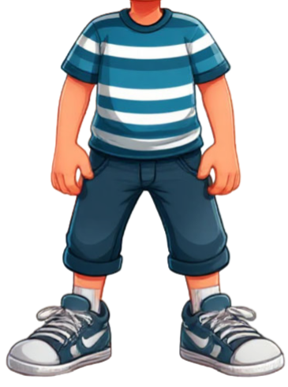

Он реагирует на многие вещи не так, как я. Например, может вдруг заплакать на празднике.

Slide 8
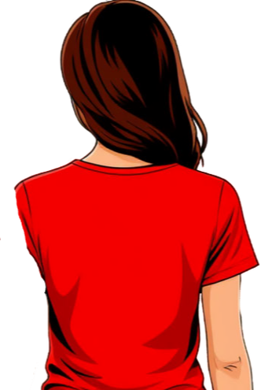

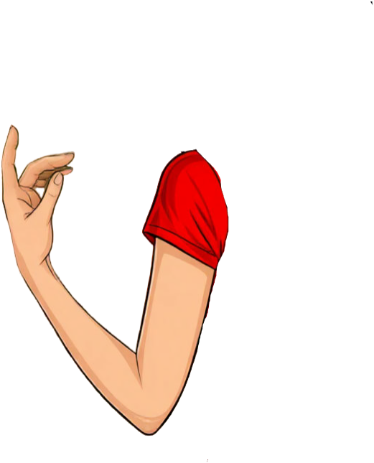

Он не все понимает. Но родители стараются объяснить и успокоить.
Я могу узнать у родителей, как мне помочь брату.

Slide 9
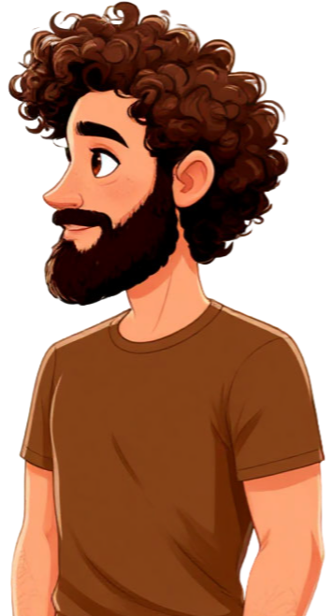

У меня бывает много вопросов: почему он такой? Что он чувствует? Что сказать друзьям?
?
?
?
?
?
Я всегда могу спросить у родителей.

Slide 10





Родители проводят с братом много времени и возят его на занятия и к разным специалистам.

Slide 11

Иногда мне хочется побыть одному и заниматься своими делами. Это нормально.

Slide 12
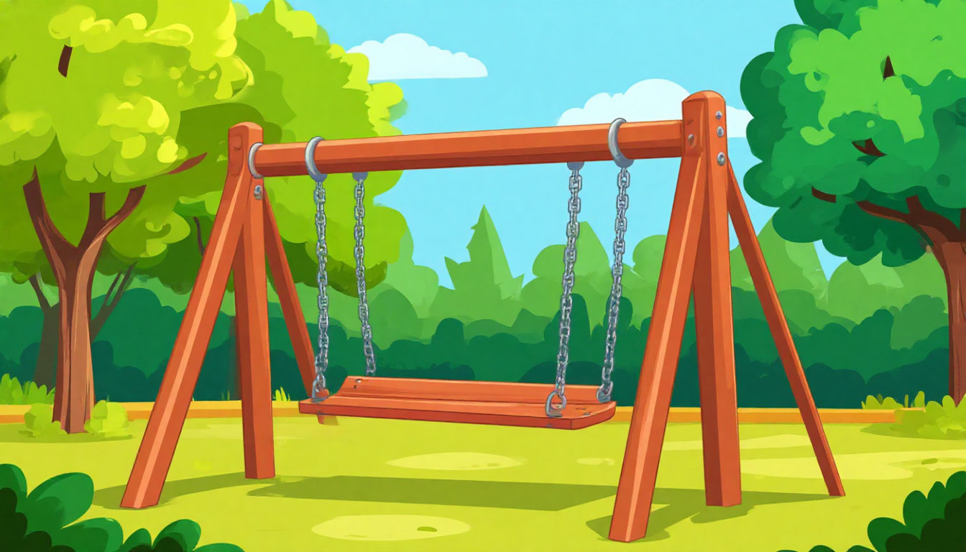
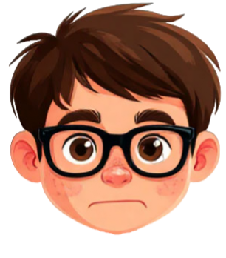
А иногда мне тоже хочется, чтобы со мной проводили много времени, играли и возили в разные места.

Slide 13

Я могу расстраиваться и злиться. Я могу рассказать родителям о своих чувствах.
Я могу предложить провести время вместе.
Например, сходить куда-нибудь только со мной. Или просто съесть по мороженому.

Slide 14
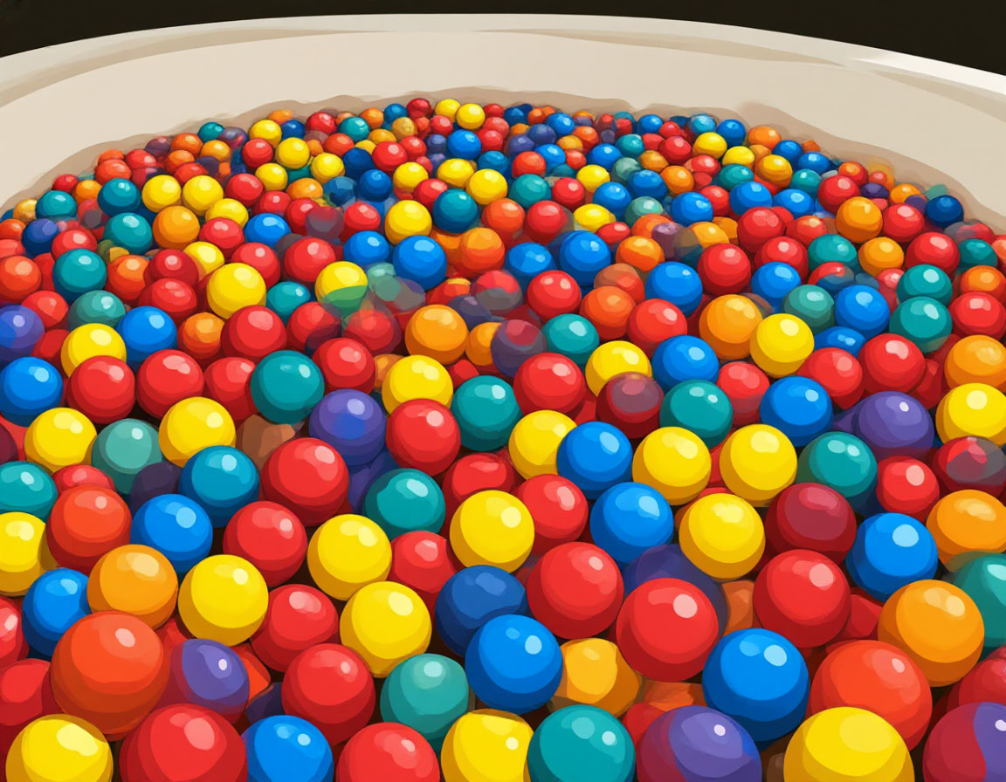
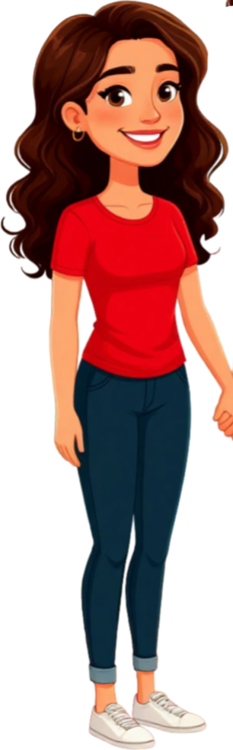


Еще я могу придумать общее дело, чтобы весело было всем.

Slide 15
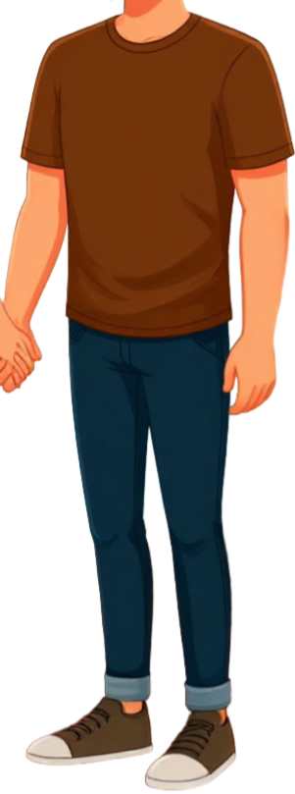

Я знаю, что родители любят меня и брата одинаково.
Мы – семья.

Slide 16


© АНО ЦЕНТР “ПРОСТРАНСТВО ОБЩЕНИЯ”
Социальную историю подготовила Полина Жданова,
психолог Центра "Пространство общения"
Проект "Семья в фокусе” реализуется при поддержке Фонда президентских грантов

